Slide 1

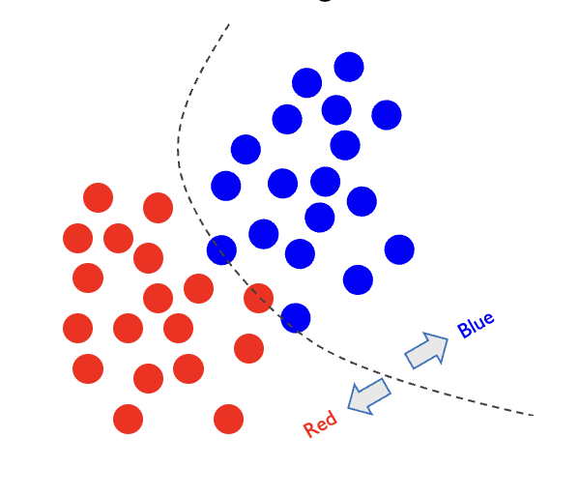

Reconocimiento de Patrones
Versión 2026
Clasificadores Básicos
( CAPÍTULO 1V )
Domingo Mery
Ciencia de la Computación
Universidad Católica – Chile
http://domingomery.ing.uc.cl

Slide 2
Conjunto de Datos
Características
Labels

Slide 3
Conjunto de Entrenamiento
0
Conjunto de Pruebas
X
y
X_{t}
y_{t}
p características
p características
N muestras
N_{t} muestras

Slide 4
Conjunto de Entrenamiento
Conjunto de Pruebas
X
y
X_{t}
y_{t}
p características
p características
N muestras
N_{t} muestras
sólo
características
X_{t}
X
y
Entrenamiento de Clasificador
Clasificación
y_{t}
parámetros del clasificador
y_{s}
Esquema General
y_{s}
-
Clasificación del
Conjunto de Pruebas
Accuracy

Slide 5
Conjunto de Entrenamiento
Conjunto de Pruebas
X
y
X_{t}
y_{t}
p características
1
p características
N muestras
N_{t} muestras
sólo
características
X_{t}
X
y
Entrenamiento de Clasificador
Clasificación
y_{t}
parámetros del clasificador
y_{s}
Esquema General
y_{s}
-
Clasificación del
Conjunto de Pruebas
Accuracy

Slide 6
1
x₂
Training data
X
d
(x₁,x₂)
Red / Blue
x₁

Slide 7
Conjunto de Entrenamiento
Conjunto de Pruebas
X
y
X_{t}
y_{t}
p características
p características
N muestras
N_{t} muestras
sólo
características
X_{t}
X
y
Entrenamiento de Clasificador
Clasificación
y_{t}
2
parámetros del clasificador
y_{s}
Esquema General
y_{s}
-
Clasificación del
Conjunto de Pruebas
Accuracy

Slide 8
2
Classifier Training
x₂
Blue
Red
x₁

Slide 9
2
Classifier Training
x₂
Blue
Red
x₁

Slide 10
Conjunto de Entrenamiento
Conjunto de Pruebas
X
y
X_{t}
y_{t}
p características
p características
N muestras
3
N_{t} muestras
sólo
características
X_{t}
X
y
Entrenamiento de Clasificador
Clasificación
y_{t}
parámetros del clasificador
y_{s}
Esquema General
y_{s}
-
Clasificación del
Conjunto de Pruebas
Accuracy

Slide 11
3
Testing data
only one
represented
?
x₂
x₁

Slide 12
Conjunto de Entrenamiento
Conjunto de Pruebas
X
y
X_{t}
y_{t}
p características
p características
N muestras
N_{t} muestras
sólo
características
X_{t}
X
y
Entrenamiento de Clasificador
Clasificación
y_{t}
parámetros del clasificador
4
y_{s}
Esquema General
y_{s}
-
Clasificación del
Conjunto de Pruebas
Accuracy

Slide 13
4
Classified
as Red
x₂
Blue
Red
x₁

Slide 14
4
Classified
as Red
x₂
Blue
Red
x₁

Slide 15
Conjunto de Entrenamiento
Conjunto de Pruebas
X
y
X_{t}
y_{t}
p características
p características
N muestras
N_{t} muestras
sólo
características
X_{t}
X
y
Entrenamiento de Clasificador
Clasificación
y_{t}
parámetros del clasificador
y_{s}
Esquema General
y_{s}
-
Clasificación del
Conjunto de Pruebas
5
Accuracy

Slide 16
5
Was it Red ?
Yes/No
x₂
Blue
Red
x₁

Slide 17
5
Was it Red ?
Yes/No
Repeat for all testing samples…
Compute Accuracy
x₂
Blue
Red
x₁

Slide 18
Conjunto de Entrenamiento
Conjunto de Pruebas
X
y
X_{t}
y_{t}
p características
1
p características
N muestras
3
N_{t} muestras
sólo
características
X_{t}
X
y
Entrenamiento de Clasificador
Clasificación
y_{t}
2
parámetros del clasificador
4
y_{s}
Esquema General
y_{s}
-
Clasificación del
Conjunto de Pruebas
5
Accuracy

Slide 19
1
x₂
Training data
X
d
(x₁,x₂)
Red / Blue
x₁

Slide 20
2
Classifier Training
x₂
Blue
Red
x₁

Slide 21
2
Classifier Training
x₂
Blue
Red
x₁

Slide 22
3
Testing data
?
x₂
Blue
Red
x₁

Slide 23
4
Classified
as Red
x₂
Blue
Red
x₁

Slide 24
5
Was it Red ?
Yes/No
x₂
Blue
Red
x₁

Slide 25
5
Was it Red ?
Yes/No
Repeat for all testing samples…
Compute Accuracy
x₂
Blue
Red
x₁

Slide 26
Conjunto de Entrenamiento
Conjunto de Pruebas
X
y
X_{t}
y_{t}
p características
1
p características
N muestras
3
N_{t} muestras
sólo
características
X_{t}
X
y
Entrenamiento de Clasificador
Clasificación
y_{t}
2
parámetros del clasificador
4
y_{s}
Esquema General
y_{s}
-
Clasificación del
Conjunto de Pruebas
5
Accuracy

Slide 27
Xtrain,ytrain
Libraries
Xtest,ytest
STEPS:
0. (X,y) and (X_{t},y_{t}) ← read training and testing data
1. Definition ← Classifier Definition
2. TrainedParameters ← Training(X,y,Definition)
3. y_{s} ← Testing(X_{t},TrainedParameters)
4. Accuracy ← Accuracy(y_{s},y_{t})
ypred
Example for KNN-3
1. clf = KNeighborsClassifier(n_neighbors=3)
2. clf.fit(Xtrain, ytrain)
3. ypred = clf.predict(Xtest)
4. acc = accuracy_score(ypred,ytest)

Slide 28
Xtrain,ytrain
Libraries
Xtest,ytest
STEPS:
0. (X,y) and (X_{t},y_{t}) ← read training and testing data
1. Definition ← Classifier Definition
2. TrainedParameters ← Training(X,d,Definition)
3. y_{s} ← Testing(X_{t},TrainedParameters)
4. Accuracy ← Accuracy(y_{s},y_{t})
ypred
Example for SVM
1. clf = SVC(parameters here)
2. clf.fit(Xtrain, ytrain)
3. ypred = clf.predict(Xtest)
4. acc = accuracy_score(ypred,ytest)

Slide 29
Xtrain,ytrain
Libraries
Xtest,ytest
STEPS:
0. (X,y) and (X_{t},y_{t}) ← read training and testing data
1. Definition ← Classifier Definition
2. TrainedParameters ← Training(X,d,Definition)
3. y_{s} ← Testing(X_{t},TrainedParameters)
4. Accuracy ← Accuracy(y_{s},y_{t})
ypred
Example for Neural Networks
1. clf = MLPClassifier(parameters here)
2. clf.fit(Xtrain, ytrain)
3. ypred = clf.predict(Xtest)
4. acc = accuracy_score(ypred,ytest)

Slide 30
KNN

Slide 31
KNN: k nearest neighbors

Slide 32
KNN: k nearest neighbors (two classes)
Training data

Slide 33
KNN: k nearest neighbors (two classes)
Testing data
?
Training data

Slide 34
KNN: k nearest neighbors (two classes)
KNN Algorithm
Testing data

Slide 35
KNN: k nearest neighbors (two classes)
KNN Algorithm
Distances
Testing data
0.3655
0.7015
0.6712
0.7474
0.4313
0.2880
0.0115
0.9202
0.5304
0.9362
0.5989
0.9447
0.0569
0.3264
0.6811
0.1332
0.0226
0.2435
0.0705
0.4839
0.3631
0.1090
0.6296
0.0508
0.7660
0.9544
0.6487
0.1519
0.7936
0.9525

Slide 36
KNN: k nearest neighbors (two classes)
KNN Algorithm
Distances
Sort
Testing data
0.3655
0.7015
0.6712
0.7474
0.4313
0.2880
0.0115
0.9202
0.5304
0.9362
0.5989
0.9447
0.0569
0.3264
0.6811
0.1332
0.0226
0.2435
0.0705
0.4839
0.3631
0.1090
0.6296
0.0508
0.7660
0.9544
0.6487
0.1519
0.7936
0.9525
0.0115
0.0226
0.0508
0.0569
0.0705
0.1090
0.1332
0.1519
0.2435
0.2880
0.3264
0.3631
0.3655
0.4313
0.4839
0.5304
0.5989
0.6296
0.6487
0.6712
0.6811
0.7015
0.7474
0.7660
0.7936
0.9202
0.9362
0.9447
0.9525
0.9544

Slide 37
KNN: k nearest neighbors (two classes)
KNN Algorithm
Distances
Sort
Take the k nearest
(example k=7)
Testing data
0.0115
0.0226
0.0508
0.0569
0.0705
0.1090
0.1332
0.1519
0.2435
0.2880
0.3264
0.3631
0.3655
0.4313
0.4839
0.5304
0.5989
0.6296
0.6487
0.6712
0.6811
0.7015
0.7474
0.7660
0.7936
0.9202
0.9362
0.9447
0.9525
0.9544

Slide 38
KNN: k nearest neighbors (two classes)
KNN Algorithm
Distances
Sort
Take the k nearest
(example k=7)
Majority vote
Testing data
0.0115
0.0226
0.0508
0.0569
0.0705
0.1090
0.1332
0.1519
0.2435
0.2880
0.3264
0.3631
0.3655
0.4313
0.4839
0.5304
0.5989
0.6296
0.6487
0.6712
0.6811
0.7015
0.7474
0.7660
0.7936
0.9202
0.9362
0.9447
0.9525
0.9544
2 blue
5 red
Testing sample is red

Slide 39
KNN: k nearest neighbors (two classes)
KNN Algorithm
Distances
Sort
Take the k nearest
(example k=7)
Majority vote
Testing data
2 blue
5 red
Testing sample is red

Slide 40
KNN: k nearest neighbors (two classes)
KNN Algorithm
Distances
Sort
Take the k nearest
(example k=7)
Majority vote
Testing data

Slide 41
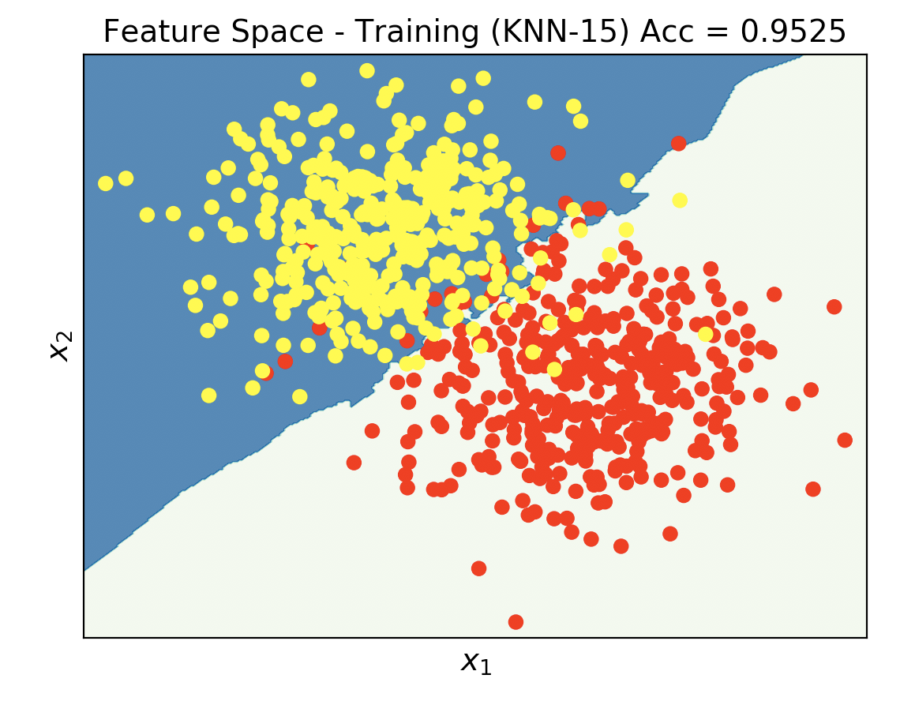
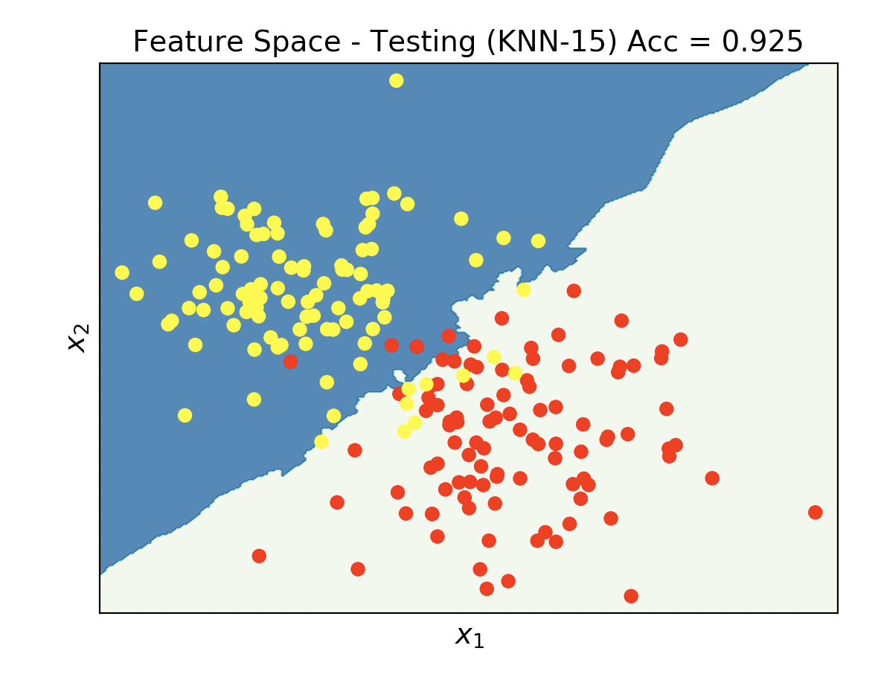
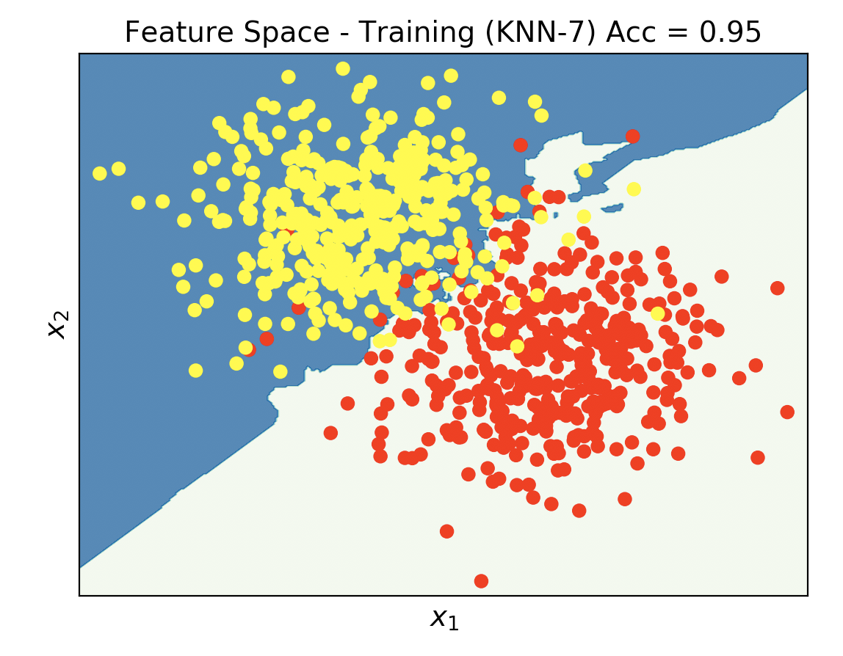
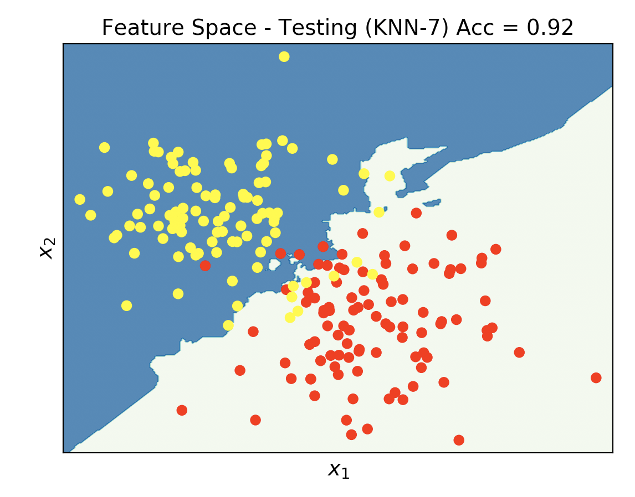
TRAINING
TESTING
k = 15
k = 7

Slide 42
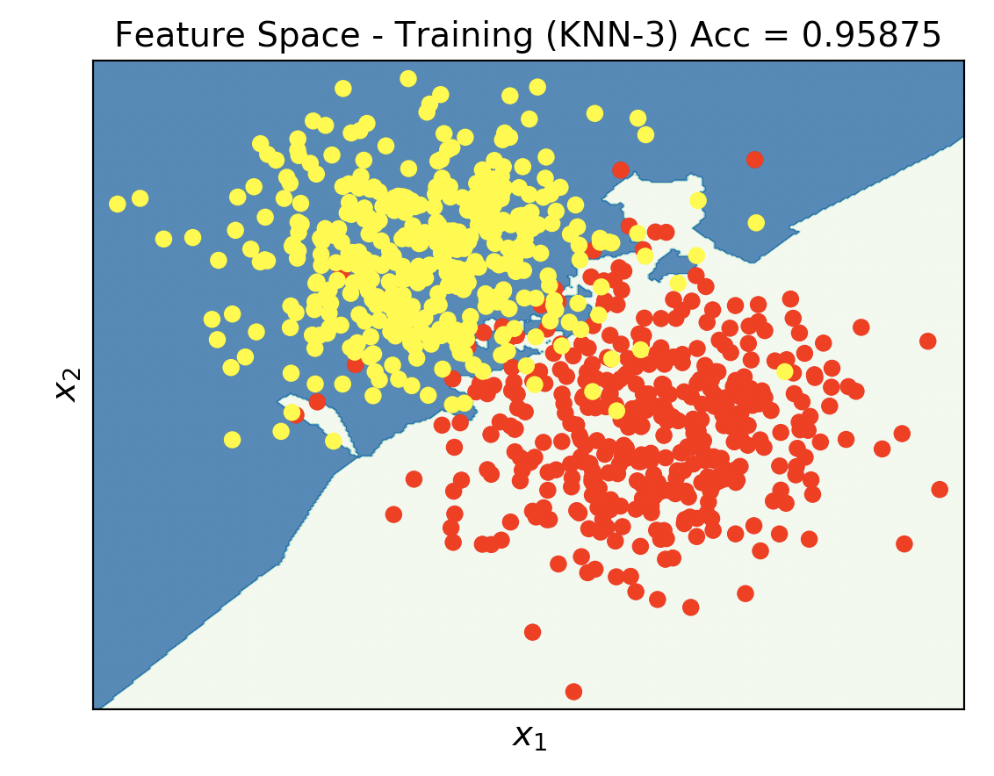
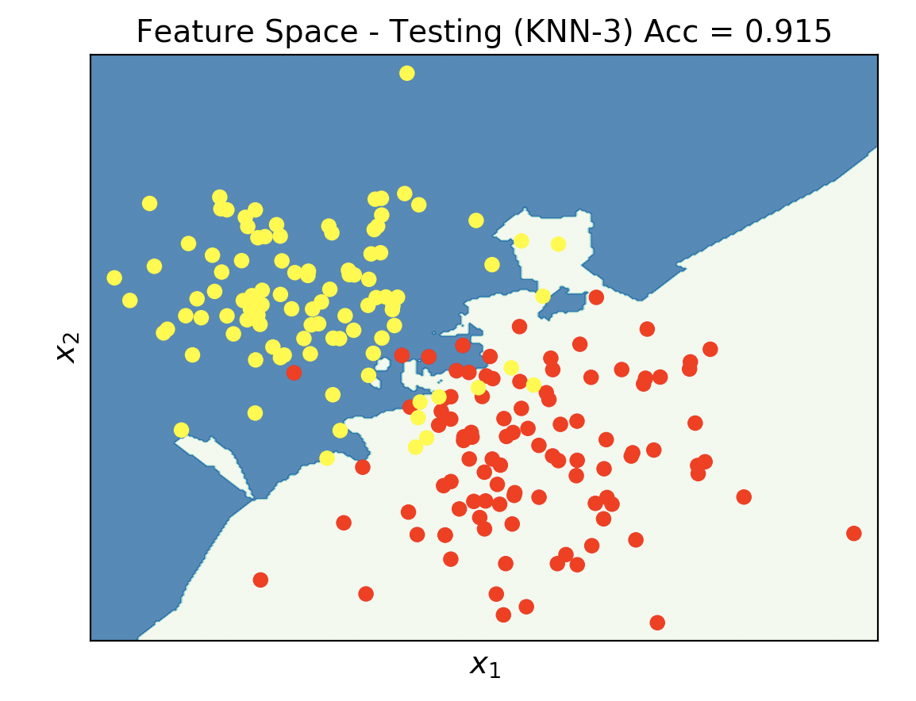
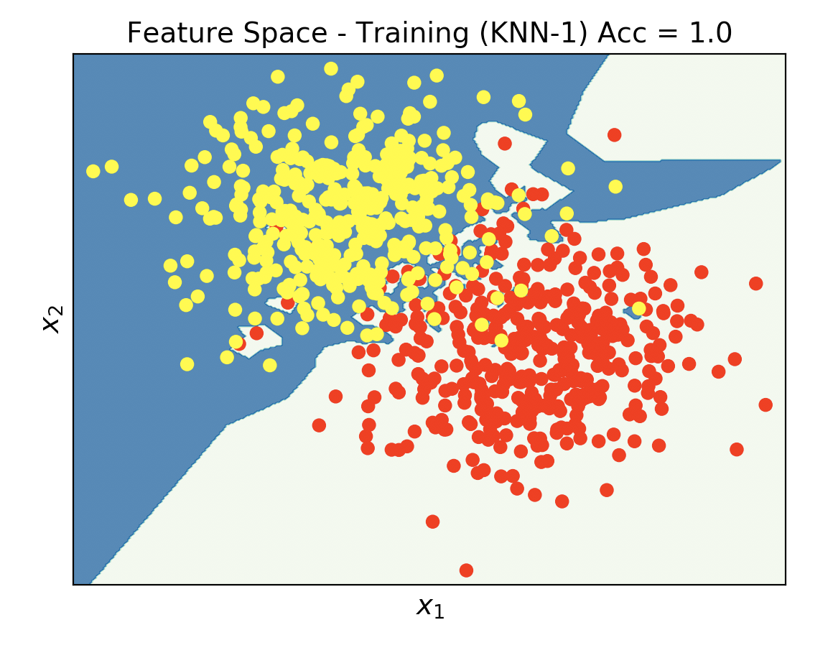
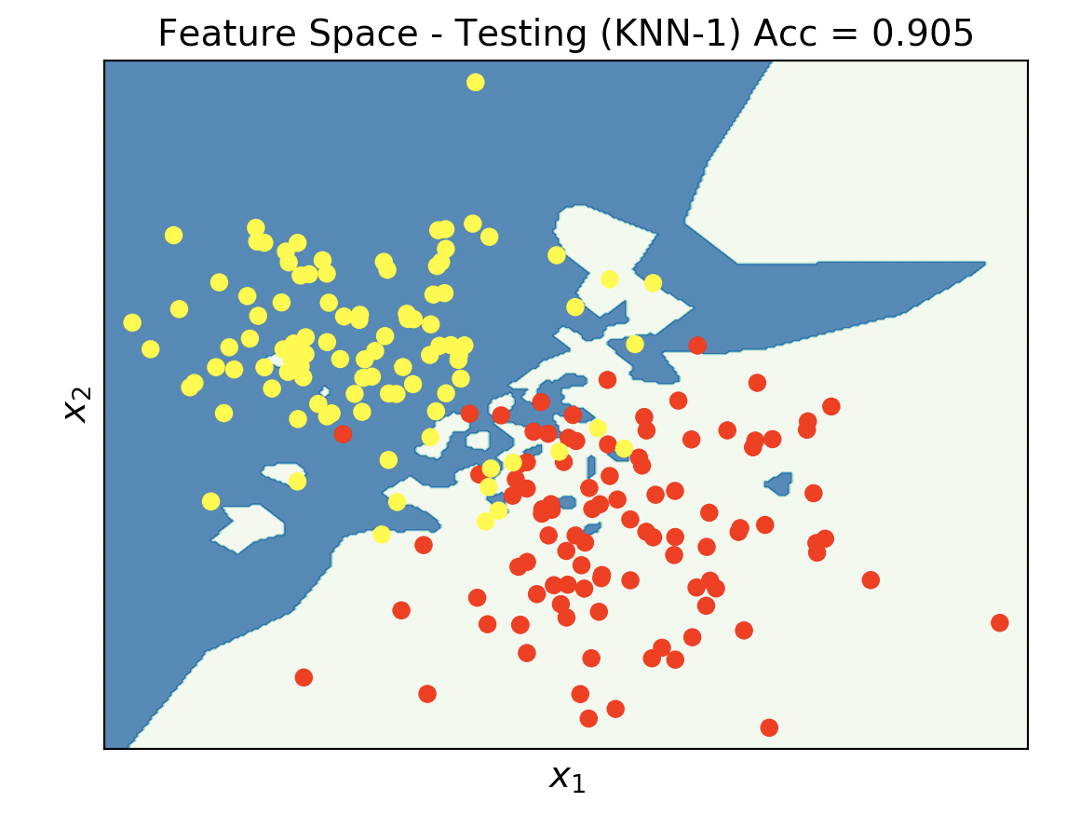
TRAINING
TESTING
k = 3
k = 1

Slide 43
Example with 80 million images

Slide 44
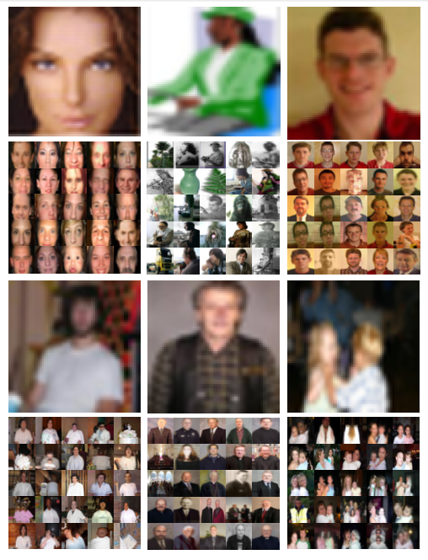

Slide 45
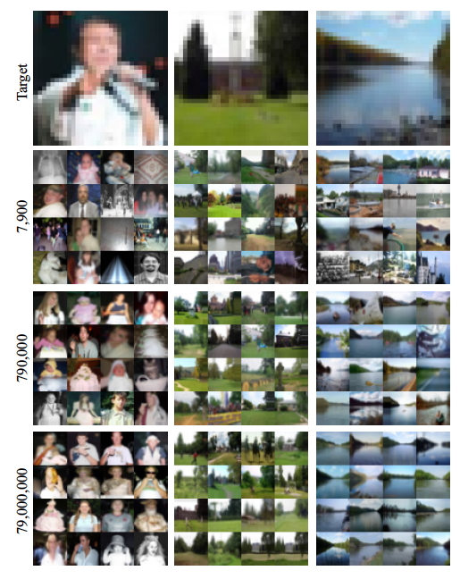

Slide 46
Minimal Distance

Slide 47
DMIN: Minimal Distance

Slide 48
DMIN: Minimal Distance
Training data

Slide 49
DMIN: Minimal Distance (two classes)
Testing data
?
Training data

Slide 50
DMIN: Minimal Distance (two classes)
DMIN Algorithm
Testing data

Slide 51
DMIN: Minimal Distance (two classes)
DMIN Algorithm
1. Centers of mass of each class
Testing data

Slide 52
DMIN: Minimal Distance (two classes)
DMIN Algorithm
1. Centers of mass of each class
Testing data

Slide 53
DMIN: Minimal Distance (two classes)
DMIN Algorithm
1. Centers of mass of each class
2. Distances
Testing data
d_{blue}
d_{red}

Slide 54
DMIN: Minimal Distance (two classes)
DMIN Algorithm
1. Centers of mass of each class
2. Distances
3. Take the class of the minimal
distance
Testing data
d_{blue}
d_{red}
d_{red}<d_{blue} ➔ Testing sample is red

Slide 55
DMIN: Minimal Distance (two classes)
DMIN Algorithm
1. Centers of mass of each class
2. Distances
3. Take the class of the minimal
distance
Testing data

Slide 56
DMIN: Minimal Distance (two classes)
DMIN Algorithm
1. Centers of mass of each class
2. Distances
3. Take the class of the minimal
distance
Testing data

Slide 57
DMIN: Minimal Distance (two classes)
Decision Line
DMIN Algorithm
1. Centers of mass of each class
2. Distances
3. Take the class of the minimal
distance
//
//
Classified
as Blue
Classified
as Red

Slide 58
Bayes

Slide 59
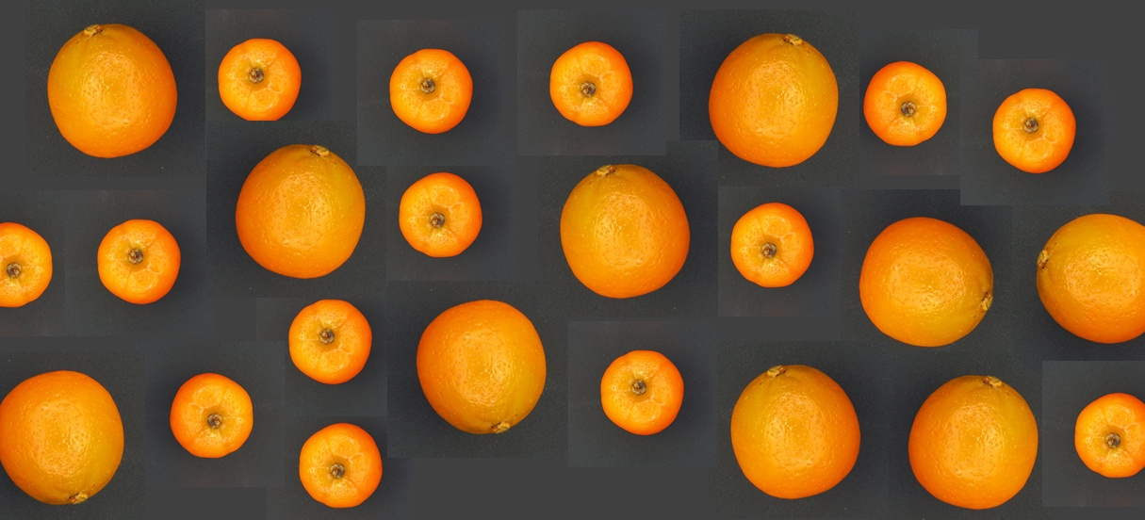
Mandarinas vs. Naranjas
¿cómo separar las mandarinas de las naranjas?

Slide 60
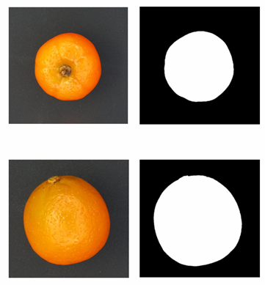
Mandarinas vs. Naranjas
Clasificación por tamaño: (las mandarinas son más pequeñas)
Área = 15.457 pixeles
Área = 18.583 pixeles

Slide 61
Mandarinas vs. Naranjas
Extracción de Característica: Área en Pixeles
Naranja-01 | 19.327 | Mandarina-01 | 13.221
Naranja-02 | 18.265 | Mandarina-02 | 14.987
Naranja-03 | 17.456 | Mandarina-03 | 15.321
Naranja-04 | 19.341 | Mandarina-04 | 15.987
Naranja-05 | 16.342 | Mandarina-05 | 16.345
Naranja-06 | 16.987 | Mandarina-06 | 15.965
Naranja-07 | 17.001 | Mandarina-07 | 16.341
: | 19.056 | :
Naranja-75 | 15.900 | Mandarina-50 | 13.439

Slide 62
Mandarinas vs. Naranjas
Histogramas:
Frutas (naranjas y mandarinas)
área
8.000 10.000 12.000 14.000 16.000 18.000 20.000

Slide 63
Mandarinas vs. Naranjas
Histogramas:
mandarinas
área
naranjas
área
8.000 10.000 12.000 14.000 16.000 18.000 20.000

Slide 64
Mandarinas vs. Naranjas
PDF: Probability Density Function
mandarinas
área
naranjas
área
8.000 10.000 12.000 14.000 16.000 18.000 20.000

Slide 65
Definiciones
Clase Mandarina
Clase Naranja
Característica (área)

Slide 66
Mandarinas vs. Naranjas
PDF: Probability Density Function
PDF para
PDF para
8.000 10.000 12.000 14.000 16.000 18.000 20.000

Slide 67
Mandarinas vs. Naranjas
PDF: Probability Density Function
PDF para
PDF para
8.000 10.000 12.000 14.000 16.000 18.000 20.000

Slide 68
Definiciones
Clase Mandarina
Clase Naranja
Característica (área)
Distribución de x para Mandarinas
Distribución de x para Naranjas

Slide 69
Clasificación según Bayes
Dado el valor x (área), calculamos
p₁, la probabilidad de que sea (mandarina)
p₂, la probabilidad de que sea (naranja)
Clasificamos x como si p₁ > p₂,
en caso contrario clasificamos x como

Slide 70
Clasificación según Bayes
Dado el valor x (área), calculamos
p₁, la probabilidad de que sea (mandarina)
p₂, la probabilidad de que sea (naranja)
Clasificamos x como si p₁ > p₂,
en caso contrario clasificamos x como
ALGORITMO:
→ (mandarina)
p₁ =
else
→ (naranja)
p₂ =

Slide 71
Clasificación según Bayes
ALGORITMO:
→ (mandarina)
else
→ (naranja)

Slide 72
Mandarinas vs. Naranjas
Histogramas:
Frutas (naranjas y mandarinas)
área
8.000 10.000 12.000 14.000 16.000 18.000 20.000

Slide 73
Mandarinas vs. Naranjas
PDF:
Frutas (naranjas y mandarinas)
área
8.000 10.000 12.000 14.000 16.000 18.000 20.000

Slide 74
Clasificación según Bayes
ALGORITMO:
→ (mandarina)
else
→ (naranja)

Slide 75
EJEMPLO: Una clase de cocina que imparte la municipalidad
Se inscriben 100 personas
60 hombres (40 jóvenes y 20 adultos mayores)
40 mujeres (30 jóvenes y 10 adultos mayores)
J
A
20
40
10
H
30
M

Slide 76
Clasificación según Bayes
ALGORITMO:
→ (mandarina)
else
→ (naranja)

Slide 77
Clasificación según Bayes
ALGORITMO:
→ (mandarina)
else
→ (naranja)

Slide 78
Clasificación según Bayes
ALGORITMO:
→ (mandarina)
else
→ (naranja)
ALGORITMO:
→ (mandarina)
else
→ (naranja)

Slide 79
Definiciones
Clase Mandarina
Clase Naranja
Característica (área)
Distribución de x para Mandarinas
Distribución de x para Naranjas
Probabilidad a priori de clase
Probabilidad a priori de clase

Slide 80
Mandarinas vs. Naranjas
PDF: Probability Density Function
PDF para
PDF para
8.000 10.000 12.000 14.000 16.000 18.000 20.000

Slide 81
Mandarinas vs. Naranjas
PDF: Probability Density Function
8.000 10.000 12.000 14.000 16.000 18.000 20.000

Slide 82
Mandarinas vs. Naranjas
PDF: Probability Density Function
8.000 10.000 12.000 14.000 16.000 18.000 20.000

Slide 83


Mandarinas vs. Naranjas
PDF: Probability Density Function
8.000 10.000 12.000 14.000 16.000 18.000 20.000

Slide 84
Mandarinas vs. Naranjas
PDF: Probability Density Function
8.000 10.000 12.000 14.000 16.000 18.000 20.000

Slide 85
Mandarinas vs. Naranjas
PDF: Probability Density Function
Mandarinas
Naranjas
8.000 10.000 12.000 14.000 16.000 18.000 20.000

Slide 86
Clasificación según Bayes
ALGORITMO:
→ (mandarina)
else
→ (naranja)
ALGORITMO:
→ (mandarina)
else
→ (naranja)

Slide 87
Mandarinas vs. Naranjas
PDF: Probability Density Function
Mandarinas
Naranjas
8.000 10.000 12.000 14.000 16.000 18.000 20.000
ALGORITMO:
→ (mandarina)
else
→ (naranja)

Slide 88
Cómo calcular la PDF en 1D? KDE

Slide 89
Cómo calcular la PDF?
PASO 1: Histograma

Slide 90
Cómo calcular la PDF?
PASO 2: Convolución con una Gaussiana (Kernel)

Slide 91
Cómo calcular la PDF?
PASO 2: Convolución con una Gaussiana (Kernel)

Slide 92
Cómo calcular la PDF?
PASO 2: Convolución con una Gaussiana (Kernel)

Slide 93
Cómo calcular la PDF?
PASO 3: División por el área
PDF

Slide 94
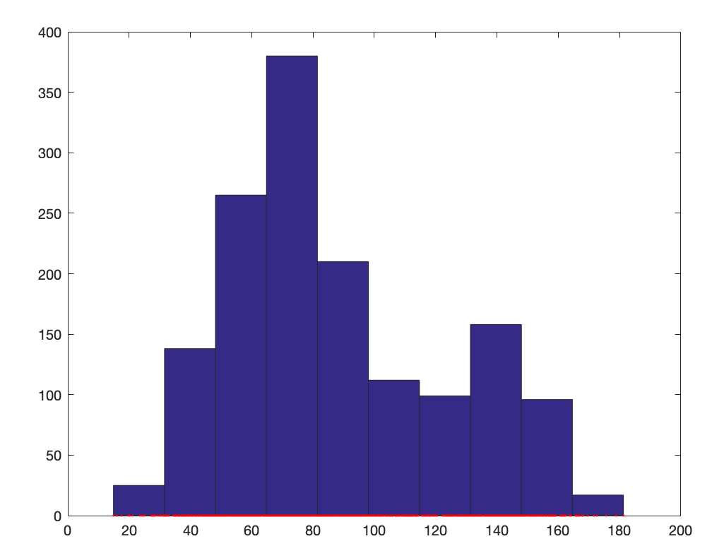
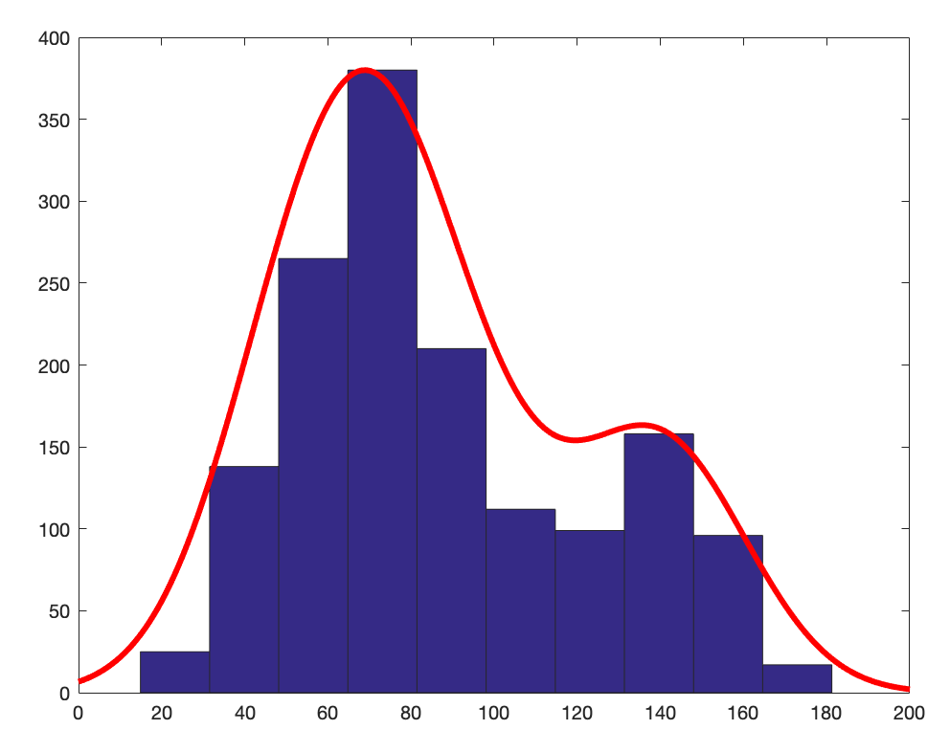
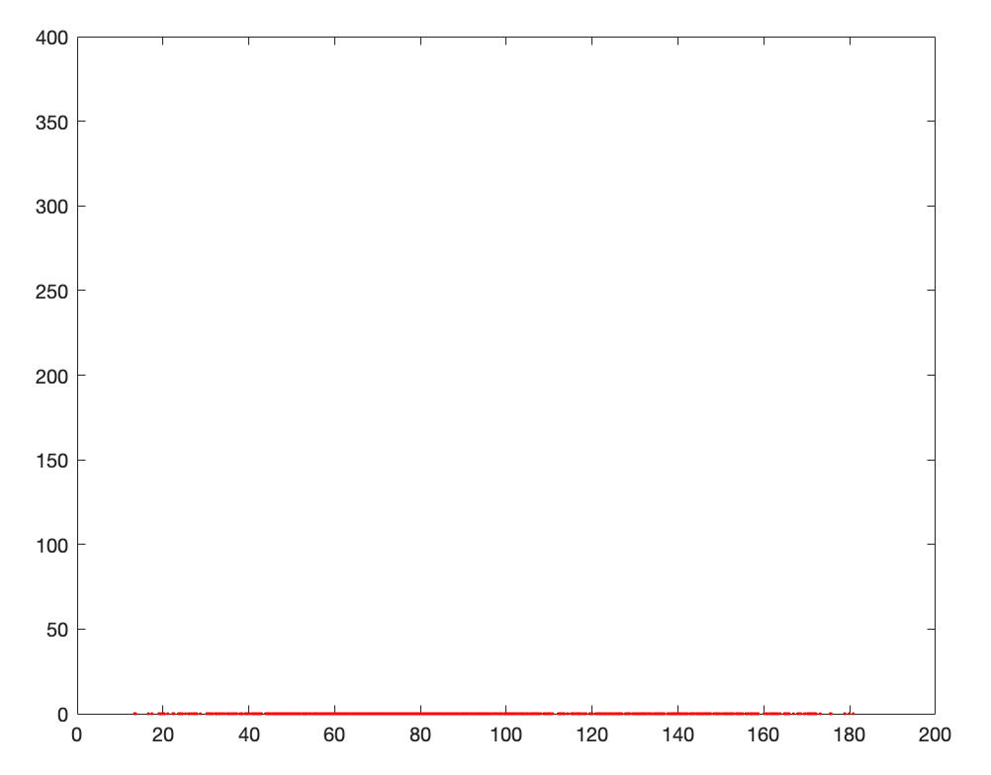

PDF en 1D
HISTOGRAMA
Muestras

Slide 95
Cómo calcular la PDF en 2D? KDE

Slide 96
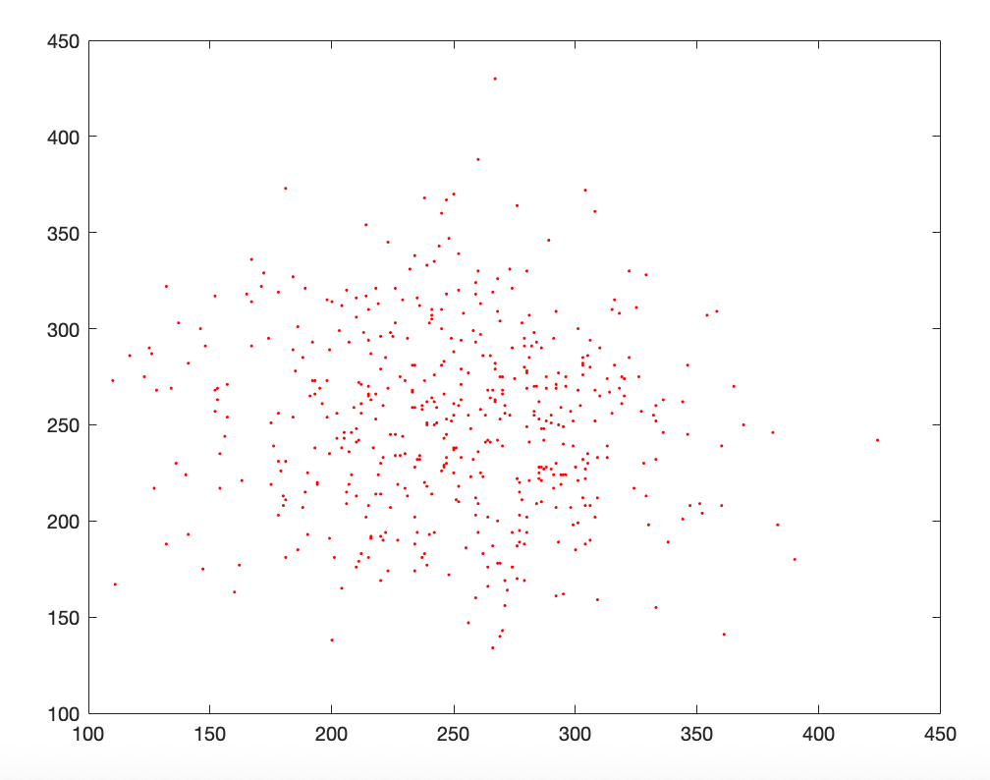
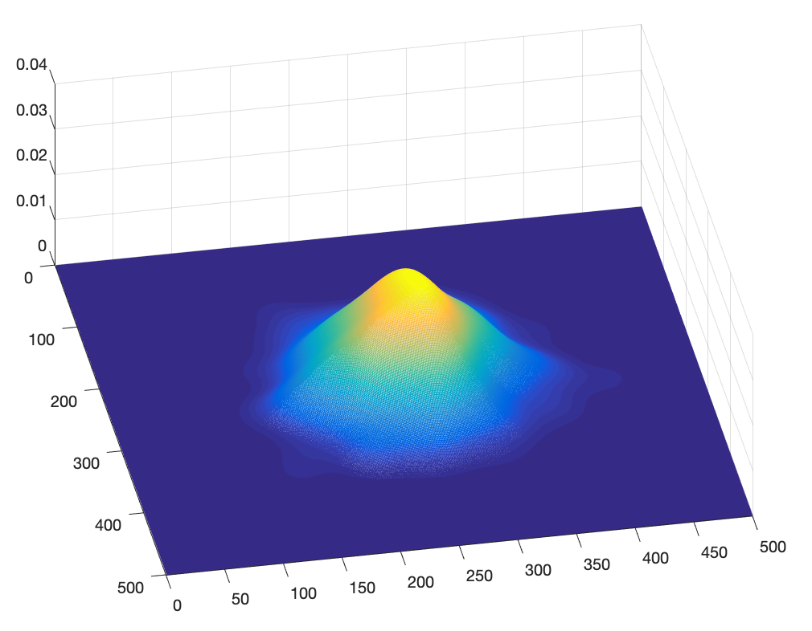
PDF en 2D
Muestras
PDF

Slide 97
Ejemplo PDF en 2D KDE

Slide 98
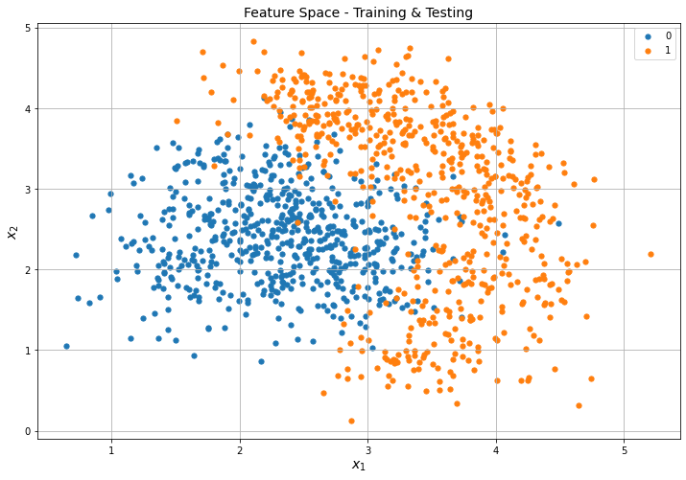

Slide 99
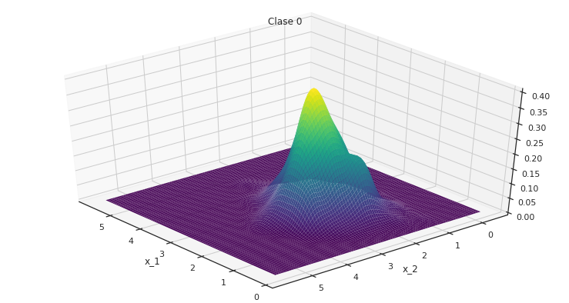

Slide 100
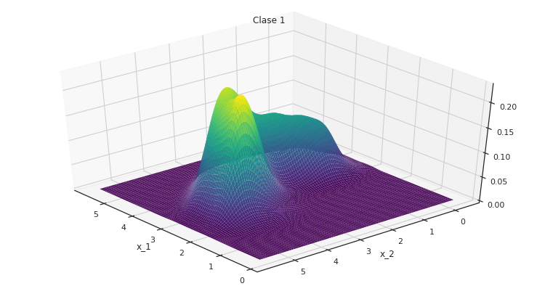

Slide 101
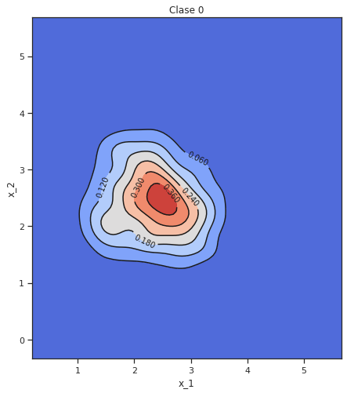
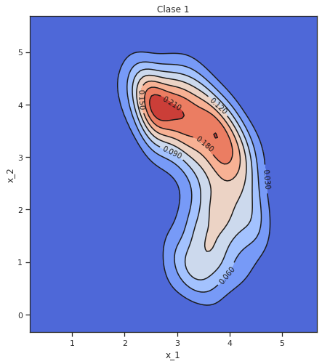

Slide 102
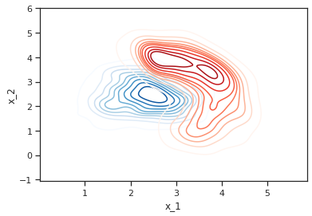

Slide 103
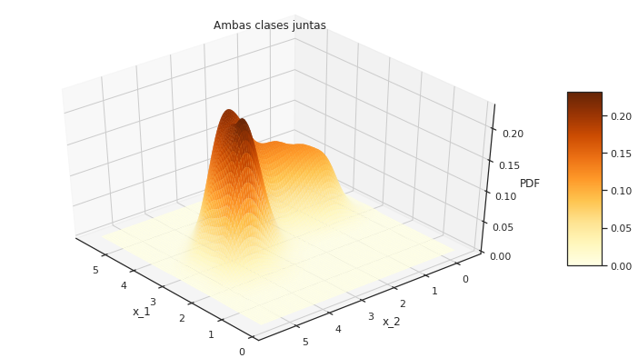

Slide 104
Naïve Bayes
Eventos independientes

Slide 105
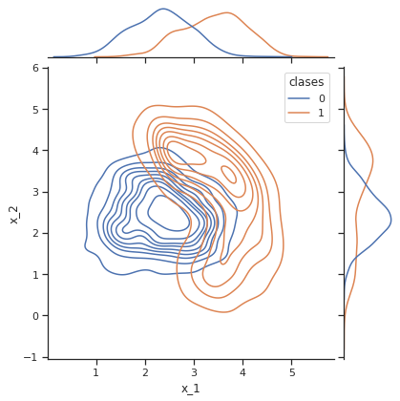

Slide 107
Naïve Bayes
Eventos independientes

Slide 108
LDA, QDA, Mahalanobis

Slide 109

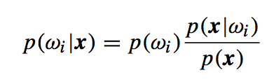
Clasificador de Bayes: x es clasificado como clase j si
Usando el teorema de Bayes:

Slide 110
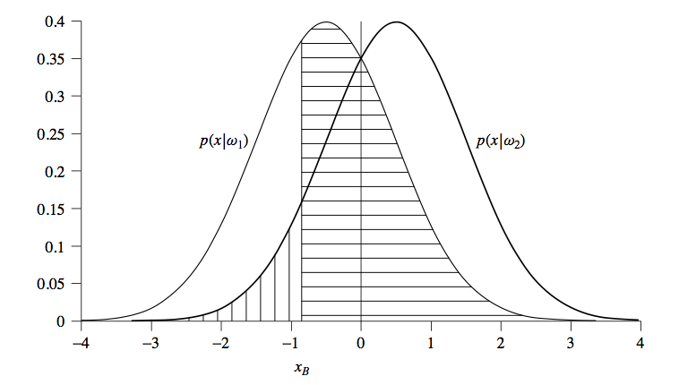

Slide 111
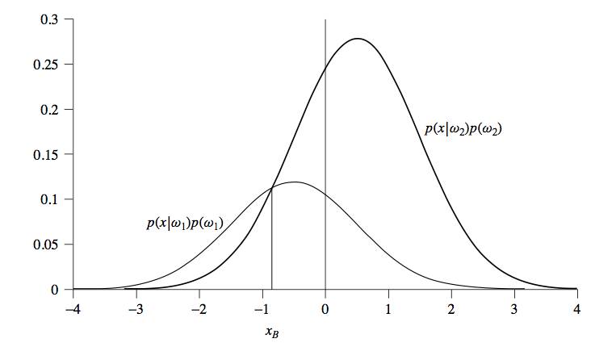

Slide 112
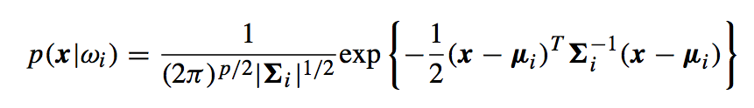
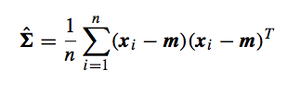

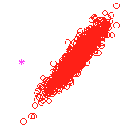




Para distribuciones Gaussianas
Estimador de Matriz de Covarianza:
Ejemplos de Σ y μ en 2D:
.
.
.

Slide 113


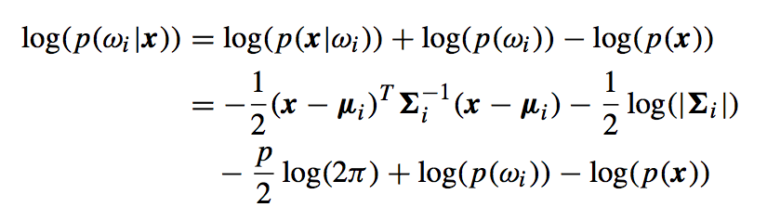


Clasificador de Bayes
log{ }
log{ }
Para distribuciones Gaussianas:

Slide 114
log{ }
log{ }
Este término es constante, se puede eliminar de la desigualdad.

Slide 115
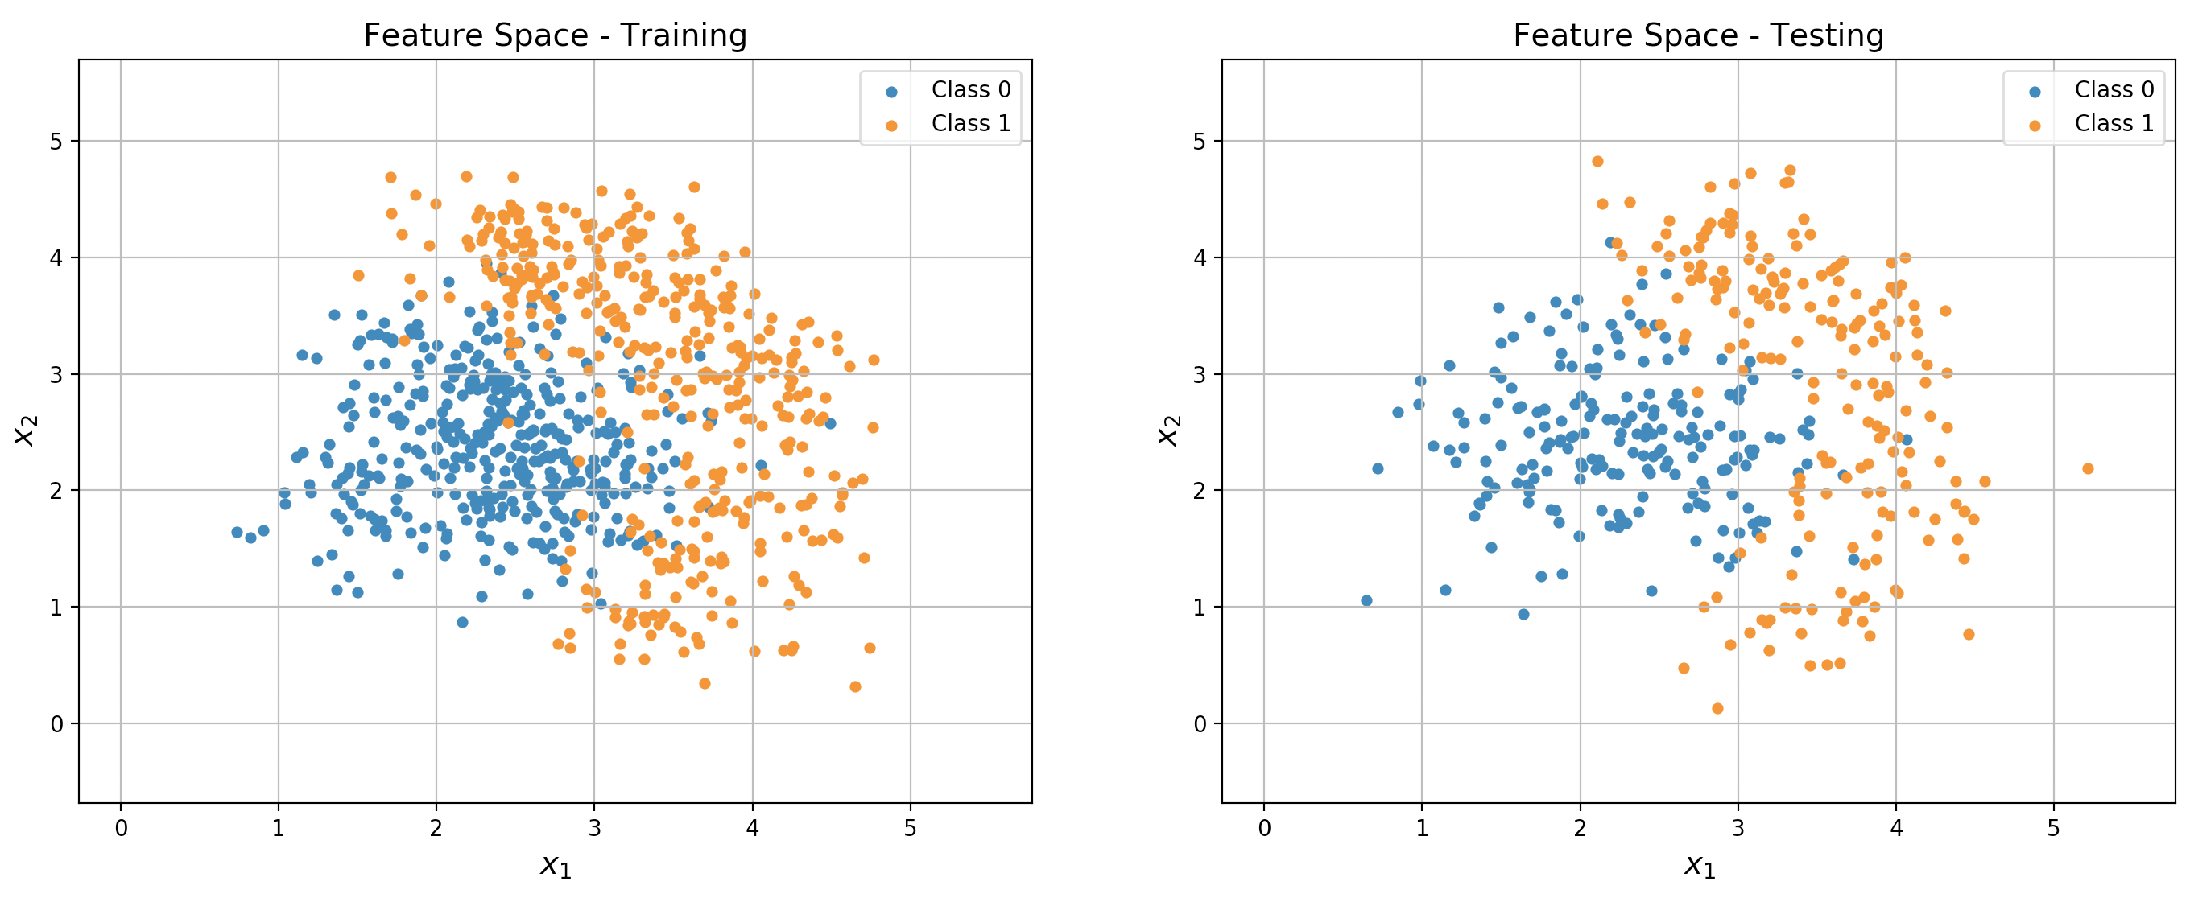
Ejemplo
(X,d)
(X_{t},d_{t})
TRAINING
TESTING

Slide 116
LDA
log{ }
log{ }
En LDA (Análisis Discriminante Lineal) se supone que Σ_{i} = Σ (es constante) .
Σ se calcula a partir de datos de entrenamiento. Una buena estimación es el promedio de las matrices de covarianza individuales: Σ = (Σ₁+Σ₂)/2

Slide 117
Ejemplo
LDA
(X,d)
(X_{t},d_{t})
TRAINING
TESTING

Slide 118
MAHALANOBIS
log{ }
log{ }
En el Clasificador Mahalanobis se asume p(w_{i}) = p
y las matrices Σ_{i} son distintas.

Slide 119
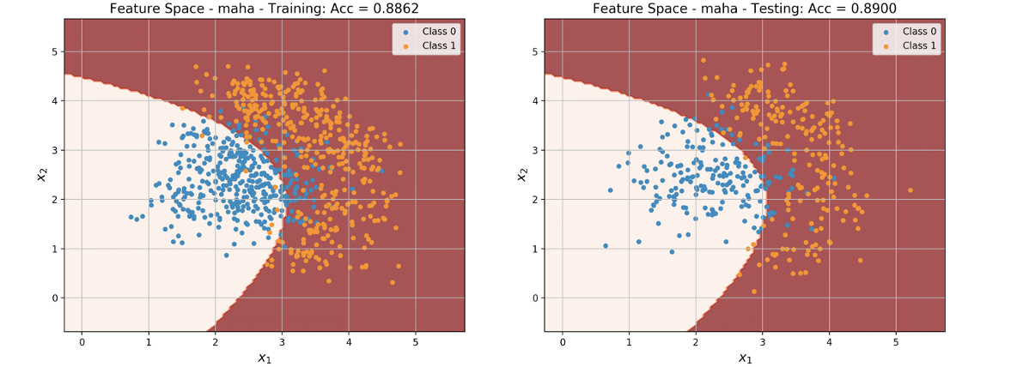
Ejemplo
Mahalanobis
(X,d)
(X_{t},d_{t})
TRAINING
TESTING

Slide 120
MAHALANOBIS-0
log{ }
log{ }
En el Clasificador Mahalanobis se asume p(w_{i}) = p.
Hay una variante de Mahalanobis en la que se supone que Σ_{i} = Σ.

Slide 121
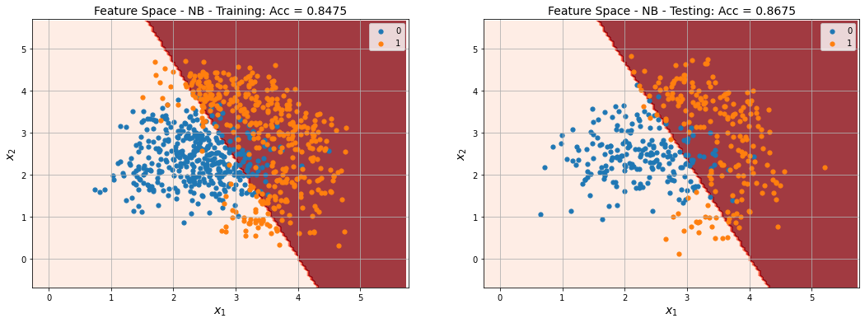
Ejemplo
Mahalanobis-0
(Σ_{i} = Σ)
(X,d)
(X_{t},d_{t})
TRAINING
TESTING

Slide 122
QDA
log{ }
log{ }
En QDA (Análisis Discriminante Cuadrático) se supone que Σ_{i} y p(w_{i}) son diferentes.

Slide 123
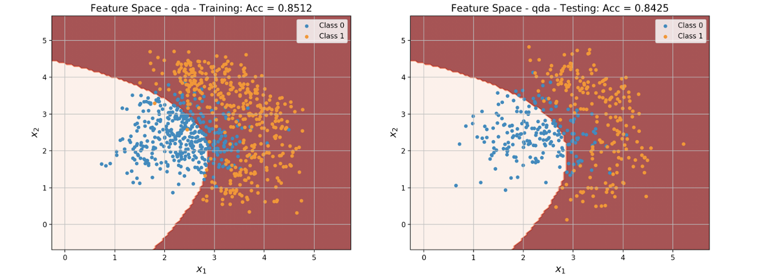
Ejemplo
QDA
(X,d)
(X_{t},d_{t})
TRAINING
TESTING

Slide 124
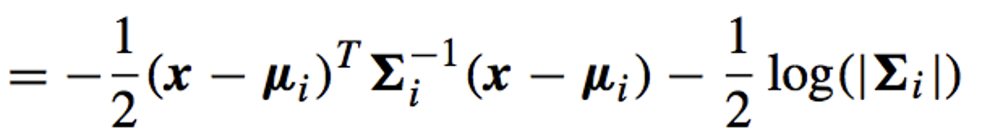
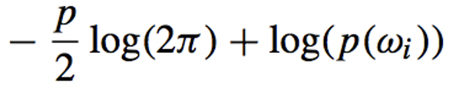
Σ_{i} = Σ = cte
cte
LDA
Σ_{i} = Σ = cte
cte
p(w_{i}) = cte
Mahalanobis
cte
QDA

Slide 125
Árboles de Decisión

Slide 126
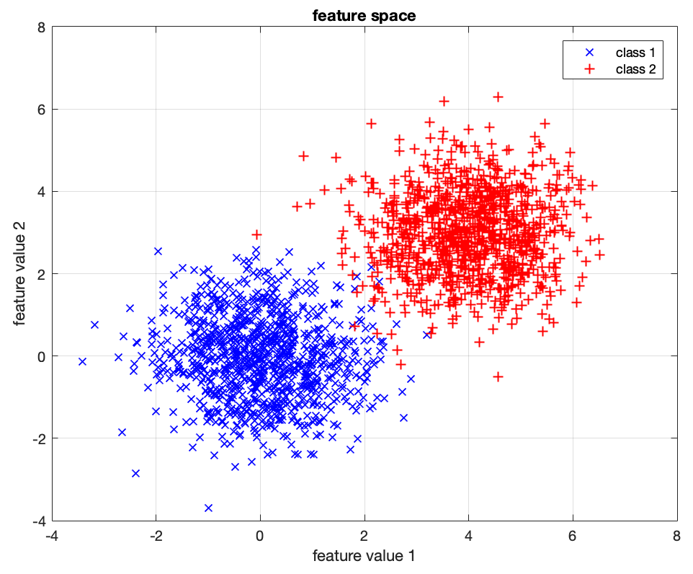
Árboles de Decisión (Training data)

Slide 127
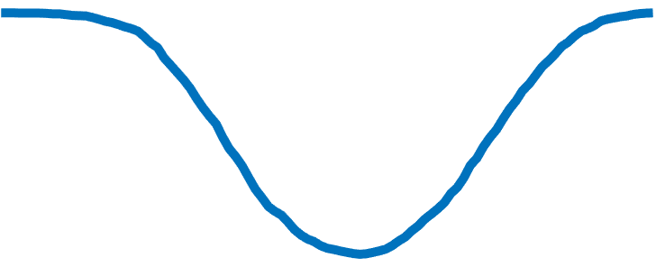
Árboles de Decisión (Training data)
Error

Slide 128
Árboles de Decisión (Training data)
Error
ERR = 0.025

Slide 129
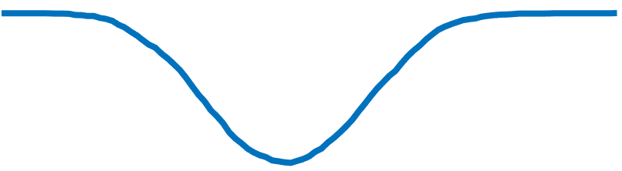
Árboles de Decisión (Training data)
Error

Slide 130
Árboles de Decisión (Training data)
Error
ERR = 0.066

Slide 131
Árboles de Decisión (Training data)
ERR = 0.025

Slide 132
Árboles de Decisión (Training data)

Slide 133
Árboles de Decisión (Training data)

Slide 134
Árboles de Decisión (Training data)

Slide 135
Árboles de Decisión (Training data)
etc...

Slide 136
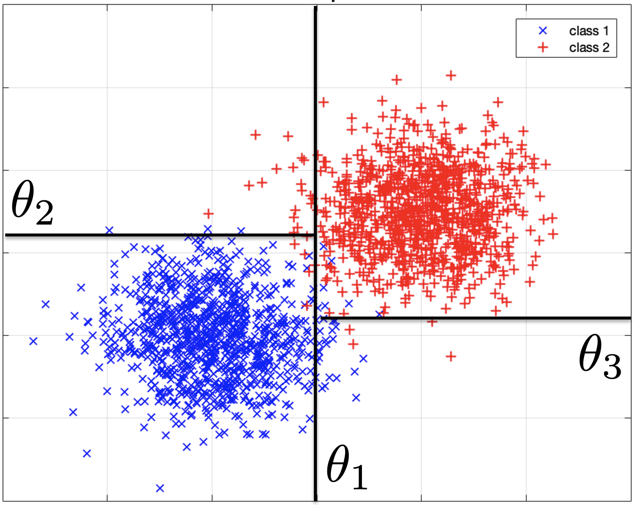
R1
R2
Árbol
A1
A2
No Sí
No Sí
No Sí
A1
R1
A2
R2

Slide 137
R1
R2
Árbol
A1
A2
No Sí
No Sí
No Sí
A1
R1
A2
R2

Slide 138
Métricas usadas para el error:
Error de clasificación 1 - Accuracy
Entropía
Índice Gini
Probabilidad de clasificar bien la clase k

Slide 139
EJEMPLO

Slide 140
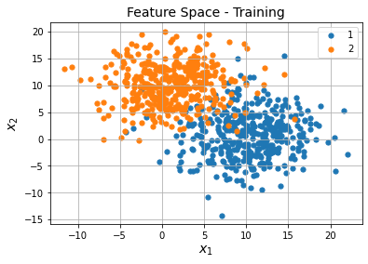
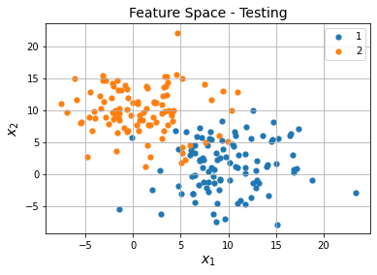
Datos Training/Testing

Slide 141
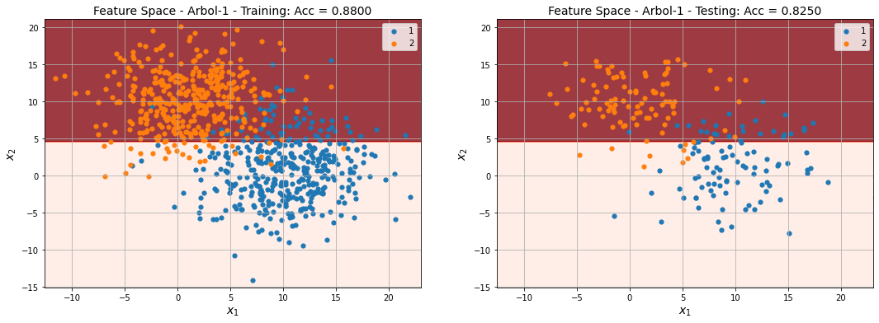

Slide 142
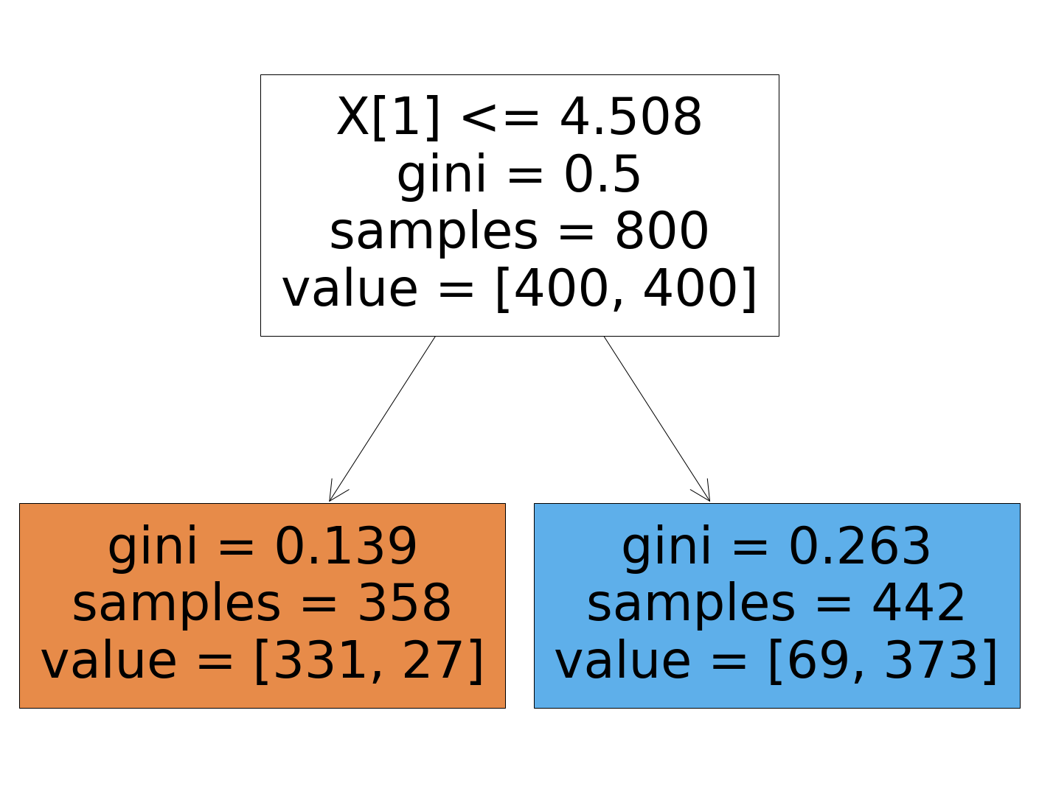

Slide 144
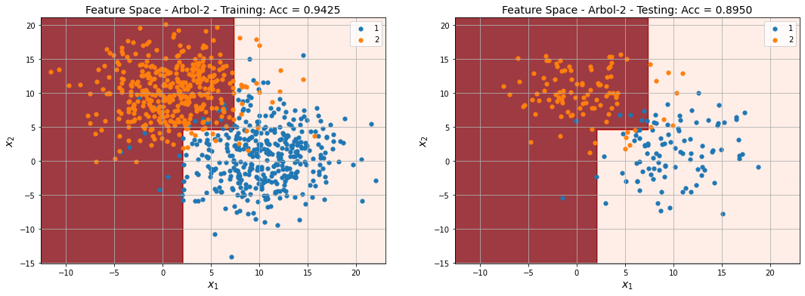

Slide 145
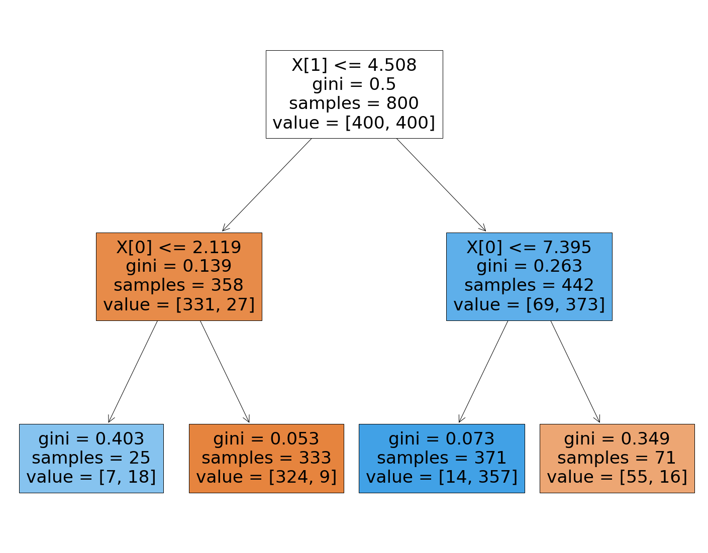

Slide 147
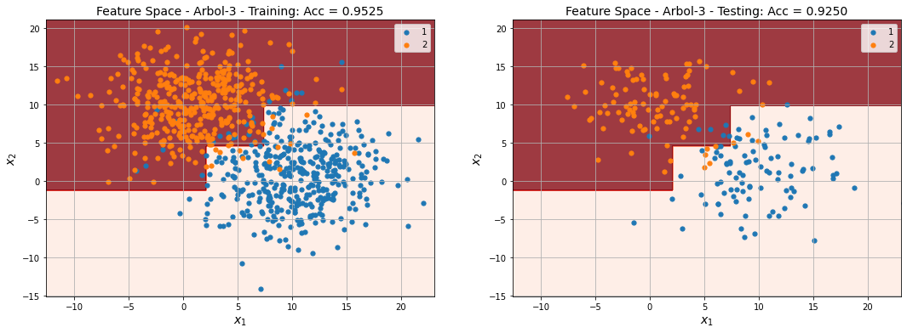

Slide 148


Slide 149


Slide 150


Slide 152


Slide 153


Slide 154
Random Forest

Slide 155
Random Forest
TRAINING:
for i = 1 to n
Escoger aleatoriamente un subconjunto de training
Entrenar un árbol de decisión A_{i}

Slide 156
Random Forest
TRAINING:
for i = 1 to n
Escoger aleatoriamente un subconjunto de training
Entrenar un árbol de decisión A_{i}
TESTING:
for i = 1 to n
Clasificar la muestra de testing usando A_{i}
Clasificar la muestra según la mayoría de los n votos

Slide 157

Random Forest
https://en.wikipedia.org/wiki/Random_forest

Slide 158


